Slide 1
Нейрональный цероидный липофусциноз 2-го типа (НЦЛ2):
Фатальное, хроническое, редкое (орфанное) заболевание
обусловлено недостаточной активностью фермента трипептидилпептидазы 1 (ТПП1)
Быстро прогрессирует и имеет предсказуемую клиническую картину с ранней преждевременной гибелью пациента
Код по МКБ 10: E75.4

Slide 2
НЦЛ 2 в России
>100 пациентов за последние 10 лет выявлено в лаборатории ФГБНУ МГНЦ им. Н.П. Бочкова
32 пациента известны в настоящий момент, 20-ти необходима патогенетическая лекарственная терапия (16 субъектов федерации)
За последние 3 года диагноз НЦЛ 2 был подтвержден > 20 пациентам
100% пациентов имеют инвалидность
Необходимый объем финансирования: 1.35 млрд. руб¹
^{1. С учетом НДС (20%)}

Slide 3
НЦЛ2: исходы без лечения
В основе патогенеза лежит генетический дефект, который приводит к снижению активности природного фермента ТПП1, в результате в клетках головного мозга происходят необратимые нарушения
характеризуется стремительной необратимой потерей жизненно важных функций у детей, что приводит к последовательной утрате интеллектуальных, двигательных, речевых функций, потере зрения, и сопровождается постоянными эпилептическими приступами, резистентными к антиэпилептической терапии.
Без патогенетической терапии заболевание приводит к тяжелой ранней инвалидизации и гибели ребенка в возрасте 10-12 лет
Естественное течение заболевания НЦЛ2 (время появления симптомов )
1-3 года
2-4 года
3-4 года
4-5 лет
5-6 лет
7-8 лет
8-12 лет
Задержка развития речи
Первые неспровоцированные судорожные приступы, также возможно появление фебрильных судорог
Атаксия, прогрессирующая деменция, нарушение двигательной функции
Судороги, не купируемые лекарственными препаратами, миоклонус, спастичность, дистония, ухудшение зрения
Передвижение в инвалидной коляске/пациент прикован к постели
Слепота
Преждевременная смерть
Литература. 1. Mole SE et al. Neurogenetics. 2005;6:107–126 2. Nickel M et al. Natural history of CLN2 disease: quantitative assessment of disease characteristics and rate of progression. Neuropediatrics 2016;47–FV04-03 Poster presented at: The 12th Annual WORLD Symposium; February–March 2016; San Diego, CA. 3. Schulz A et al. Biochim Biophys Acta. 2013;1832:1801–1806. 4. Mole SE and Williams RE. 2001 Oct 10 [Updated 2013 Aug 1]. In: Pagon RA, et al., eds. GeneReviews. 5 Steinfeld R et al. Am J Med Genet. 2002;112:347–354.

Slide 4
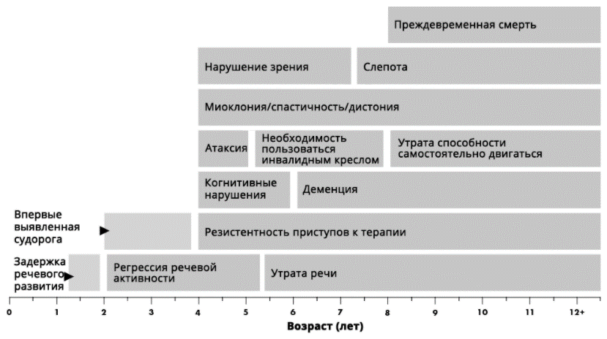
Стремительная и необратимая потеря жизненно важных функций
Для НЦЛ2 жизненно необходима ранняя диагностика (программы скрининга групп высокого риска), так как:
Ранний дебют (2-3 года)
Стремительное нарастание симптоматики (3-6 лет)
Утрата основных функций (6-9 лет)
Источники: 1. Mole SE et al. Correlations between genotype, ultra structural morphology and clinical phenotype in the neuronal ceroid lipofuscinoses [Корреляции между генотипом, ультраструктурной морфологией и клиническим фенотипом при нейрональном цероидном липофусцинозе]. Neurogenetics. 2005;6:107-126. 2. Chang M et al. CLN2. In Mole S, Williams R, Goebel H, eds. The neuronal ceroid lipofuscinoses (Batten Disease) [Нейрональный цероидныйл ипофусциноз (болезнь Баттена)]. 2nd ed. Oxford, United Kingdom: Oxford University Press; 2011:80-109. 3. Schulz A et al. NCL diseases – clinical perspectives [ЗаболеванияНЦЛ: клинические перспективы]. Biochimica et Biophysica Acta. 2013;1832:1801-1806. 4. Perez-Poyato et al. Late infantile neuronal ceroid lipofuscinosis: mutations in the CLN2 gene and clinical course in Spanish patients [Поздняя инфантильная форма нейронального цероидного липофусциноза: мутации гена НЦЛ2 и клиническое течение у испанских пациентов]. J Child Neurol. 2013;28:470-478. 5. Worgall S et al. Treatment of late infantile neuronal ceroid lipofuscinosis by CNS administration of a serotype 2 adeno-associated virus expressing CLN2 cDNA [Лечение поздней инфантильной формы нейронального цероидного липофусциноза при введении в ЦНС аденоассоциированного вируса серотипа 2, экспрессирующего кДНК НЦЛ2]. Hum Gene Ther. 2008;19:463-474. 6. Steinfeld R et al. Late infantile neuronal ceroid lipofuscinosis: quantitative description of the clinical course in patients with CLN2 mutations [Поздняя инфантильная форма нейронального цероидного липофусциноза: количественное описание клинического течения у пациентов с мутациями гена НЦЛ2]. Am J Med Genet. 2002;112:347-354. 7. Nickel M et al. Natural history of CLN2 disease: quantitative assessment of disease characteristics and rate of progression [Естественное течение НЦЛ2: количественная оценка характеристик заболевания и скорости прогрессирования]. Стендовая сессия, представленная на 12-м ежегодном симпозиуме WORLD, февраль–март 2016 г. Сан-Диего, Калифорния. 8. Schulz A et al. Neuronalceroid lipofuscinosis-2 (CLN2) disorder, a type of Batten disease caused by TPP1 enzyme deficiency: current knowledge of the natural history from international experts [Нейрональный цероидный липофусциноз 2 типа (НЦЛ2) (болезнь Баттена), вызванный дефицитом фермента TPP1: естественное течение заболевания по актуальным данным международных экспертов]. Стендовая сессия, представленная на ежегодном симпозиуме Общества изучения врожденных ошибок метаболизма (SSIEM), сентябрь 2015 г.; Лион, Франция. 9. Mole SE, Williams RE. Neuronal ceroid-lipofuscinoses [Нейрональные цероидные липофусцинозы]. 10.10.2001 [обновл. 01.08.2013]. In Pagon RA, Adam MP, Ardinger HH, et al., eds. GeneReviews® [internet]. Сиэтл, Вашингтон: Вашингтонский университет; 1993-2016.

Slide 5
НЦЛ2: терапия
Церлипоназа альфа (Бринейра) – единственный зарегистрированный в мире патогенетический препарат для лечения НЦЛ2
представляет собой рекомбинантную форму человеческого фермента трипептидилпептидазы-1 (ТПП1).
компенсирует в организме функцию фермента, отсутствие которого приводит к необратимым фатальным изменениям
подан на регистрацию в РФ сентябре 2019 года, имеет регистрацию EMA (май 2017 года) и FDA (апрель 2017 года)
опыт применения как на федеральном, так и на региональном уровнях (на лечении находятся 11 пациентов из 9 регионов РФ)

Slide 6
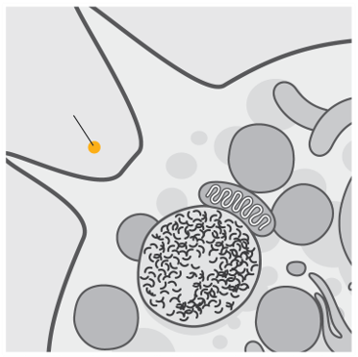
Церлипоназа альфа – патогенетическсий препарат, замещает недостаток фермента трипептидилпептидазы 1 (TPP1)¹
Церлипоназа
альфа
Отсутствие или снижение активности фермента TPP1 сопровождается накоплением в лизосомах метаболического материала, что сопровождается дисфункцией нейронов и гибелью клеток^{1—3}.
Церлипоназа альфа поглощается клетками-мишенями и переносится в лизосомы¹.
Церлипоназа альфа расщепляет полипептиды в лизосомах и способствует выведению накопленного материала из клеток^{1, 2, 4}.
Литература: 1. Cerliponase alfa Summary of Product Characteristics 2017. 2. Vuillemenot BR et al. Mol Genet Metab. 2015;114:281–293. 3. Haltia M. Biochim Biophys Acta. 2006;1762:850–856. 4. Vuillemenot BR et al. Toxicol Appl Pharmacol. 2014;277:49–57.

Slide 7
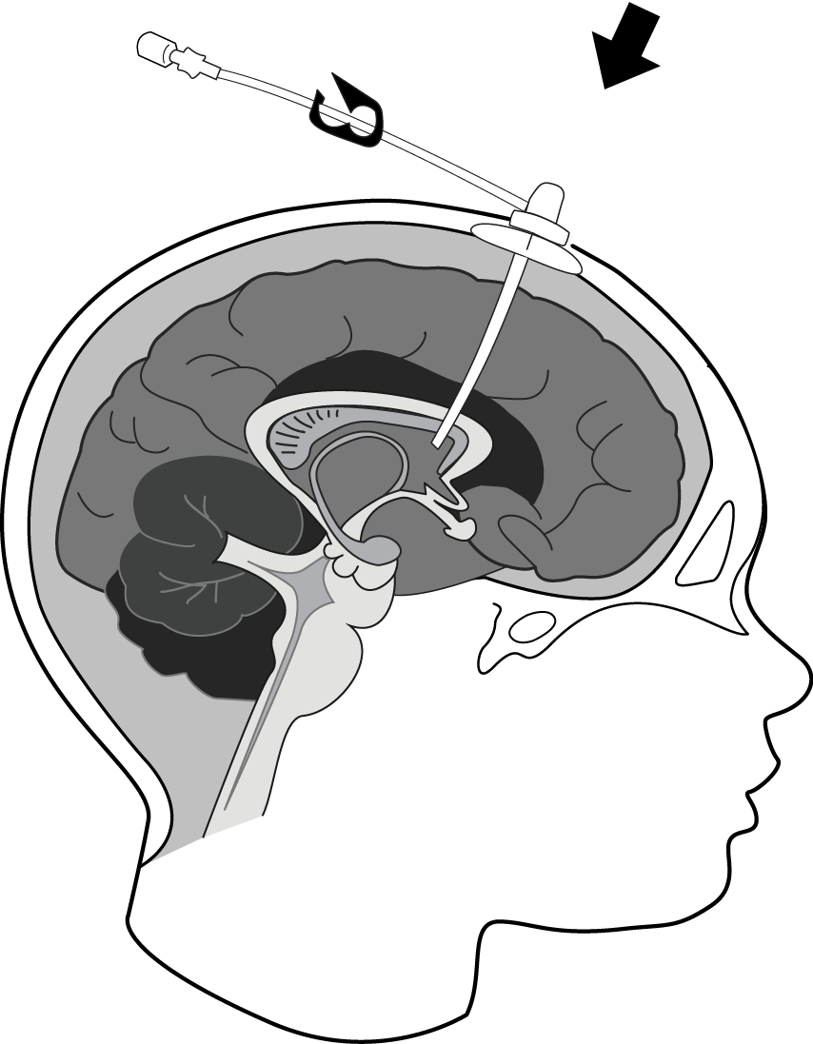
Церлипоназа альфа воздействует на клетки головного мозга
Использование интрацеребраваскулярных инфузий (ICV –инфузий) ¹ позволяет доставлять церлипоназу альфа непосредственно в центральную нервную систему (в головной мозг).
Оценка состояния пациентов производится в баллах по специально разработанной шкале, чем больше у пациента баллов тем лучше его состояние. Важно преотвратить эту «потерю» баллов.
Литература: 1. Cerliponase alfa Summary of Product Characteristics 2017. 2. Szvalb AD et al. J Infect. 2014;68:216–224. 3. Peyrl A et al. J Neurooncol. 2014;120:139–145.

Slide 8
Клиническая шкала НЦЛ2: простой способ оценки и контроля прогрессирования заболевания^{1,2}
ДВИГАТЕЛЬНАЯ ФУНКЦИЯ¹ |  | РЕЧЕВАЯ ФУНКЦИЯ¹
Нормальная* | В целом нормальная походка. Выраженной атаксии и патологических падений нет. | Нормальная† | Внешне нормальная речь. Понятная и полностью соответствует возрасту. Снижения не отмечено.
Ниже нормы | Ходьба без поддержки, определяемая как способность пройти без поддержки 10 шагов. Потеря равновесия, периодически возможны падения. | Ниже нормы | Речь стала узнаваемо патологической; некоторые слова непонятны; описывать идеи, просьбы или потребности может только короткими предложениями.
Невозможность ходить без посторонней помощи | Для ходьбы требуется помощь или может только ползать. | Минимальная | Малопонятна. Несколько понятных слов.
Неподвижность | Отсутствие способности ходить и ползать. | Нечлено-раздельная | Непонятные слова или вокализация.
Более высокая оценка указывает на более сохранную функцию^{1,3}.
Наиболее высокая комбинированная оценка равна 6 баллам.
(движение) + (речь) =
*У некоторых детей так и не начинается нормальное развитие двигательных навыков, они оцениваются на 2 балла³.
†У некоторых детей так и не начинается нормальное развитие речи. В таких случаях за норму принимаются лучшие показатели, на которые способен ребенок, их оценивают на 3 балла. После значительного снижения речевой функции ребенку выставляется оценка 2³.
Источники: 1. Schulz A et al. N Engl J Med. 2018;378:1898–907. 2. Cerliponase alfa Summary of Product Characteristics 2018. 3. Steinfeld R et al. Am J Med Genet. 2002;112:347–354.

Slide 9
Церлипоназа альфа: исследования
Цель: измерить безопасность и скорость прогрессирования заболевания
Первичная конечная точка:
Безопасность и переносимость церлипоназы альфа
Открытое многоцентровое исследование (BMRN 190-201/190-202)
5 центров (Германия, Италия ,
США, Англия)
24 пациента, старше 3х лет с подтвержденным диагнозом НЦЛ2
Schulz A. Presented at Society for the Study of Inborn Errors of Metabolism (SSIEM)
ClinicalTrials.gov identifier (NCT numberc): NCT01907087, NCT02485899; www.clinicaltrials.gov

Slide 10
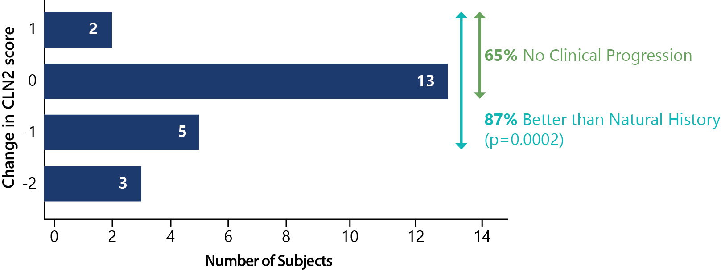
Основной конечный показатель успеха терапии – изменение баллов по шкале НЦЛ2
Изменение баллов двигательной и речевой функций от исходного уровня ª (≥48 недель)
У 87% пациентов, получавших терапию церлипоназой альфа, динамика была лучше (снижение менее, чем на 2 балла) по сравнению с ожидаемыми показателями без лечения (p= 0,0002))
У 65% пациентов (15 из 23), получавших терапию церлипоназой альфа, отмечалось отсутствие клинического прогрессирования заболевания
Без клинической прогрессии
Изменение балла НЦЛ2
Лучше, чем естественное течение
Число пациентов
ª исходно – это последние результаты до проведение первой инфузии с дозой 300 мг

Slide 11
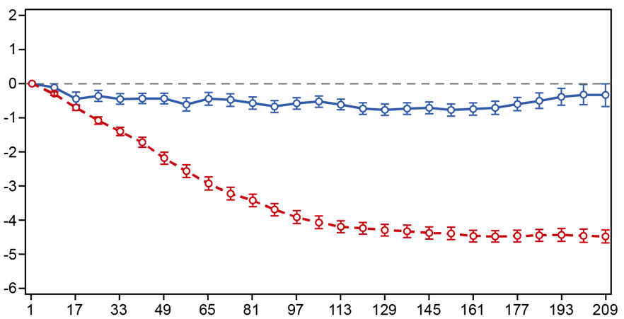
Церлипоназа альфа демонстрирует длительный эффект
На 96 неделе исследования:
разница в при оценке состояния составляет 3,3 балла в пользу пациентов получающих инфузии церлипоназы альфа.
На 160 неделе исследования:
разница при оценке состояния составляет 3,8 балла в пользу пациентов получающих инфузии церлипоназы альфа.
Эффекты терапии на фоне лечения сохраняются на протяжении более 3 лет.
Изменение состояния пациентов по шкале НЦЛ2 по сравнению с исходным уровнемª
Изменение показателей шкалы НЦЛ2 от исходных
Недели
Пациенты на лечении
Течение без терапии
Schulz A, et al. N Engl J Med. 2018; 378(20):1898-1907
ª исходный уровень – это последние результаты до проведение первой инфузии с дозой 300 мг

Slide 12
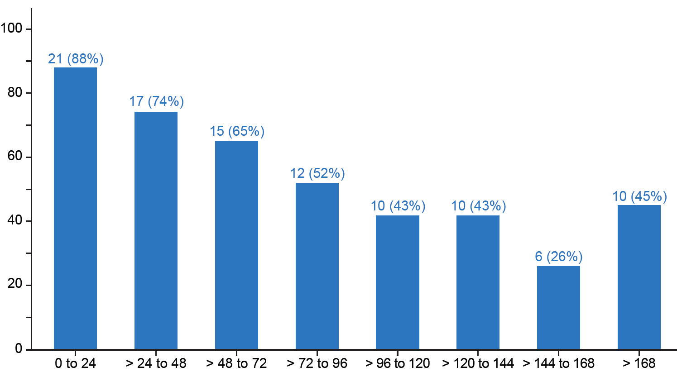
Снижение количества судорожных приступов у пациентов на фоне лечения церлипоназой альфа
Первые 24 недели лечения :
88% пациентов ≥1 судорги
После 96 недель лечения:
Количество пациентов с ≥1судорогой снизилось до 45 % и менее
Количество пациентов с как минимум с одним эпизодом судорог
Недели
¹ Schulz A. Presented at WORLD Symposium. February 7, 2019; Orlando, Florida.
Table 14.3.1.33 (190-202; 72-day update)

Slide 13
Церлипоназа альфа показала высокий профиль безопасности в рамках клинических исследований
Церлипоназа альфа при введении путем интрацеребровентрикулярного вливания каждые 14 дней переносилась хорошо, и ни один пациент не прекратил лечение из-за НЯ:
все 23 участника, получивших >1 дозы, завершили исследование и приняли участие в расширении исследования.
Большинство нежелательных явлений соответствуют тяжелому хроническому неврологическому заболеванию в педиатрической популяции.
Наиболее частым связанным с препаратом СНЯ была гиперчувствительность, развившаяся у 7 участников (29%).
Большинство НЯ гиперчувствительности были 1-2 степени тяжести и не рецидивировали.
Связанные с устройства НЯ были в основном легкими (1 степени тяжести):
всего выявлено три случая развития инфекции, связанных с устройством; частота инфицирования ICV составила 0,26/100 инфузий.
Schulz et al, 2018, NEJM

Slide 14
Церлипоназа альфа: регистрация и включение в списки
МНН | Регистрация в РФ | Регистрация в ЕС/США | Наличие в перечне ЖНВЛП | Наличие в отечественных КР | Наличие в зарубежных КР | Наличие аналогов в РФ/за рубежом | Опыт использования в РФ (дети)
Церлипоназа альфа | НЕТ, подано на регистрацию в сентябре 2019 | ДА/ДА | НЕТ | НЕТ, КР по НЦЛ2 в РФ отсутствуют | ДА | НЕТ/НЕТ | 18 человек
[1] Mole, S.E., Schulz, A., Badoe, E. et al. Guidelines on the diagnosis, clinical assessments, treatment, and management for CLN2 disease patients. Orphanet J Rare Dis 16, 185 (2021). https://doi.org/10.1186/s13023-021-01813-5

Slide 15
Церлипоназа альфа – критерии назначения
Критерии назначения:
Наличие мутации в обоих аллелях гена TPP1
Низкая активность фермента трипептидилпептидазы-1 (ТПП1) (менее 10% от нормы)
20 детей соответствуют критериям, имеют жизнеугрожающее состояние, которое без патогенетического лечения приведет к тяжелой инвалидизации и гибели пациента
20 детей
Проживают в следующих регионах: г. Москва (4 пациента), Республика Башкортостан (2 пациента), по одному пациенту в областях Владимирская, Воронежская, Курская, Московская, Новосибирская, Оренбургская, Пензенская, Пермская, Ростовская, в республиках Крым, Алтай, Удмуртия и Чеченской Республике, в Краснодарском и Ставропольском краях.

Slide 16
Церлипоназа альфа – данные для расчетов по стоимости лекарственной терапии
МНН | Регистрация в РФ | Стоимость 1 упаковки согласно данным аукционов (c учетом НДС 20%) | Количество упаковок на полный год лечения 1 пациента | Стоимость года лечения | Общие затраты на лечение всех пациентов (20 человек)
Церлипоназа альфа | НЕТ, подано на регистрацию в сентябре 2019 | 2 613 000 | 26 | 67 938 000 | 1 358 760 000

